Slide 1
EC01-TP05c ASSEMBLAGE

Slide 2
1° MISE EN SITUATION
L’objectif de ce TP et de réaliser des Mises en plan exploitables par les différents services d’une entreprise.
Ces Mises en plan se feront avec le logiciel Inventor Professionnel sur le système donné en pièces détachées dans le dossier Ressources.
Remarques:
Les dessins sur les diapos suivantes ne correspondent pas forcement à la pièce finale. Seul les cotes et les informations données sont à prendre en compte.
Pensez à réaliser des sauvegardes fréquentes pour éviter toutes pertes en cas de plantage machine.
Utilisez les fichiers aides placés à l'adresse suivante :
http://meca3.free.fr/lecon/COURS/DAO/aideInv.html

Slide 3
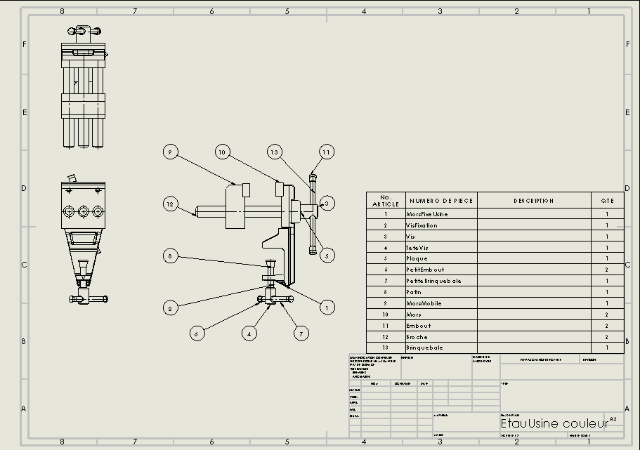
2° Analyse Graphique
Le travail à réaliser est de produire :
Le plan d’ensemble du système en projection orthogonale avec repérage des différentes pièces et nomenclature.
Le choix du nombre et du type de vue est laissé à l’appréciation des étudiants, mais assurant une parfaite compréhension du système, sans sur enchère.

Slide 4
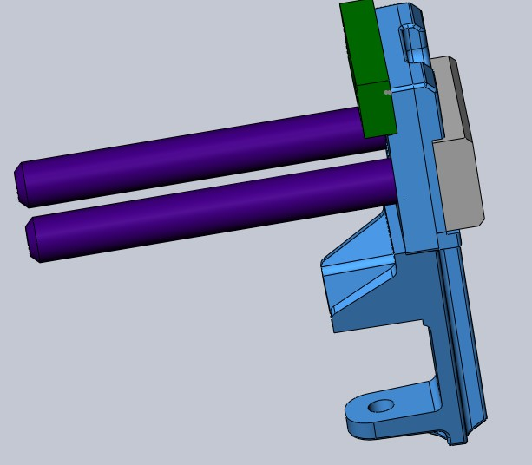
3° Assemblage Classe d’équivalence
L’ensemble des pièces sont déjà réalisées, les quelques éléments normalisés manquants sont à récupérer dans la bibliothèque du modeleur.
3.1. Copiez et dézippez, l’ensemble des fichiers dessin 3D dans votre répertoire de travail (exemple .../TP5c/).
3.2. Réalisez l’assemblage du « SEA » avec les pièces 1,5,15 et 16. Avec les lamages de 16 visibles,
3.3. Recherchez dans la bibliothèque des vis CHC,M5-12, a insérer dans les lamage de 5 et 16.
3.4. Sauvegardez votre ensemble sous le nom : SEA***.iam
(Remplacez "****" par votre nom)

Slide 5
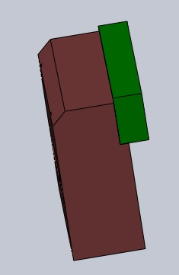
3° Assemblage Classe d’équivalence
L’ensemble des pièces sont déjà réalisées, les quelques éléments normalisés manquants sont à récupérer dans la bibliothèque du modeleur.
3.5. Réalisez l’assemblage du « SEB » avec les pièces 2 et 5.
3.6. Recherchez dans la bibliothèque les mêmes vis CHC,M5-12, et les insérer.
3.7. Sauvegardez votre ensemble sous le nom : SEB***.iam
(Remplacez "****" par votre nom)

Slide 6
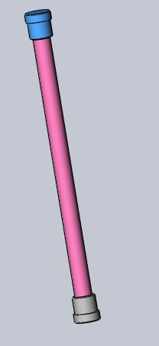
3° Assemblage Classe d’équivalence
L’ensemble des pièces sont déjà réalisées, les quelques éléments normalisés manquants sont à récupérer dans la bibliothèque du modeleur.
3.11. Réalisez l’assemblage du « SED » avec les pièces 14 et 10.
3.12. Sauvegardez votre ensemble sous le nom : SED***.iam
(Remplacez "****" par votre nom)

Slide 7
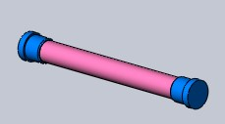
3° Assemblage Classe d’équivalence
L’ensemble des pièces sont déjà réalisées, les quelques éléments normalisés manquants sont à récupérer dans la bibliothèque du modeleur.
3.13. Réalisez l’assemblage du « SEG » avec les pièces 13 et 14.
3.14. Sauvegardez votre ensemble sous le nom : SEG***.iam
(Remplacez "****" par votre nom)

Slide 8
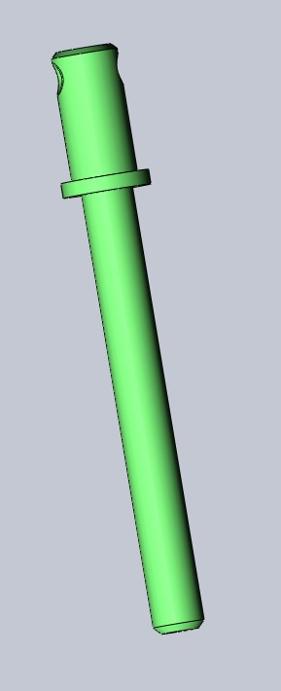
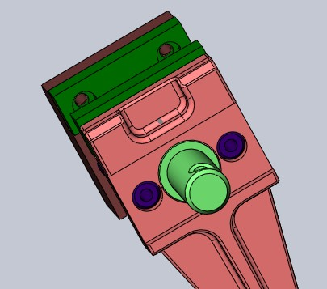
4° Assemblage système
L’ensemble des classes d’équivalences viennent d’être réalisées, les éventuels éléments normalisés manquants sont à récupérer dans la bibliothèque du modeleur.
4.1. Réalisez l’assemblage du « SEA » avec la vis 4 en réalisant une liaison pivot. Rendre 16 non visible pour faciliter la mise en place.
4.2. Sauvegardez votre ensemble sous le nom : SEA+4***.iam
(Remplacez "****" par votre nom)

Slide 9
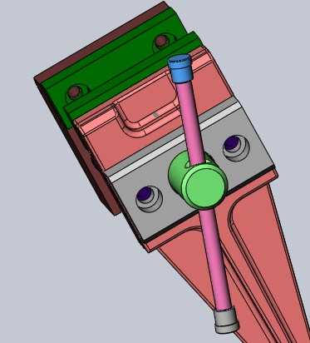
4° Assemblage système
L’ensemble des classes d’équivalences viennent d’être réalisées, les éventuels éléments normalisés manquants sont à récupérer dans la bibliothèque du modeleur.
4.3. Complétez l’assemblage en plaçant dans la vis 4 le « SED » en réalisant une liaison pivot glissant.
4.4. Sauvegardez votre ensemble sous le nom : SEAD+4***.iam
(Remplacez "****" par votre nom)

Slide 10
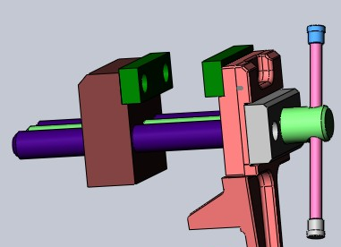
4° Assemblage système
L’ensemble des classes d’équivalences viennent d’être réalisées, les éventuels éléments normalisés manquants sont à récupérer dans la bibliothèque du modeleur.
4.5. Complétez l’assemblage en plaçant dans la vis 4 le « SEB » en réalisant une liaison pivot glissant sur les guides et un appui plan entre les plaquettes des mors distant de 40mm.
4.6.Sauvegardez votre ensemble sous le nom : SEADB+4***.iam
(Remplacez "****" par votre nom)
40

Slide 11
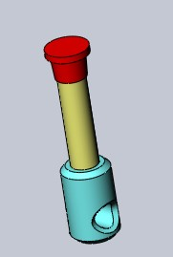
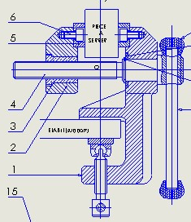
4° Assemblage système
L’ensemble des classes d’équivalences viennent d’être réalisées, les éventuels éléments normalisés manquants sont à récupérer dans la bibliothèque du modeleur.
4.7. Réalisez, dans le même fichier, l’assemblage des pièces 11 et 12 en plaçant une liaison rotule ( tangence).
4.8. Placez ce groupe de pièce dans le taraudage de la pièce 1 (liaison pivot glissant ou pivot) et à 15 mm de la surface d’appui de 1,
4,9, Sauvegardez votre ensemble sous le nom : SEADB+41112***.iam
(Remplacez "****" par votre nom)
15

Slide 12
4° Assemblage système
L’ensemble des classes d’équivalences viennent d’être réalisées, les éventuels éléments normalisés manquants sont à récupérer dans la bibliothèque du modeleur.
4.10. Réalisez, dans le même fichier, l’assemblage de « SEG » centré dans le perçage de 12 (liaison pivot ou pivot glissant)
4,11, Sauvegardez votre ensemble sous le nom : Etau2Modelisme***.iam
(Remplacez "****" par votre nom)

Slide 13
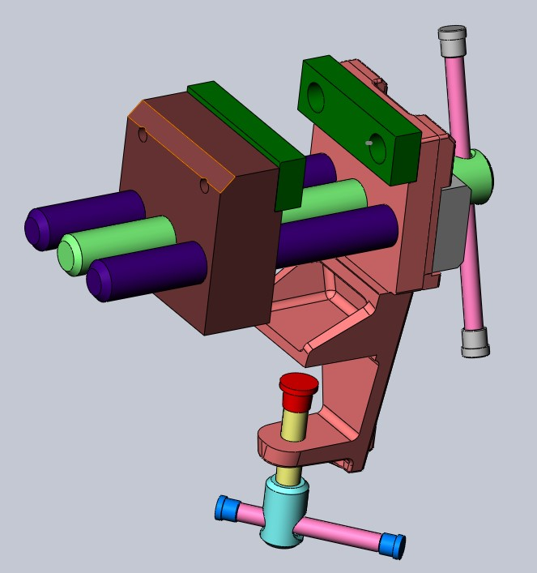
5° Mise en plan
5.1. Réalisez, le dessin d’ensemble sur format A3H, de cet Etau de Modélisme, en commençant par placer la vue de dessus avec le levier de commande sur la gauche,
5,2, Réalisez la vue de face en coupe, passant par le plan médian de l’étau,
5,3, Ajouter une vue de droite,
5,4, Insérer une nomenclature au-dessus du cartouche, (Respectez la norme ISO),
5,5, Placez les repères des pièces ,
5,6, Rajoutez les axes de symétries,
5,7, Sauvegardez votre ensemble sous le nom : Etau2Modelisme***.idw
(Remplacez "****" par votre nom)

Slide 14
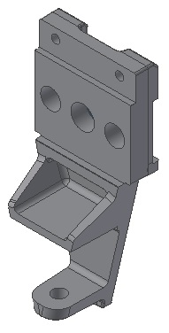
6° BONUS
6.1. Réalisez le dessin de définition entièrement côté de la pièce : rep 1, avec au minimum la vue de face en coupe et la vue de gauche,
6,2, Sauvegardez votre dessin de définition sous le nom : 01-MorsFixe***.idw
(Remplacez "****" par votre nom)

Slide 15
Travail à rendre
Recherchez vos différentes pièces provenant de la bibliothèque dans votre dossier ../documents/ inventor/….. Et les copier dans le même dossier que vos pièces.
Zippez l’ensemble de vos fichiers pièces, assemblage et dessin d’ensemble.
Sauvegardez ce fichier sous:
EC02-TP05c-Assemblage****.zip
Envoyez votre travail à mon adresse mail:
Thierry.jost@icam.fr

